Slide 1

ДЕЦАТА НА БЪДЕЩЕТО
с Монтесори метода от миналото
EDUFOR VARNA 2026
Как научният труд на Мария Монтесори се среща със съвременната наука и нуждите на XXI век

Slide 2


Slide 3
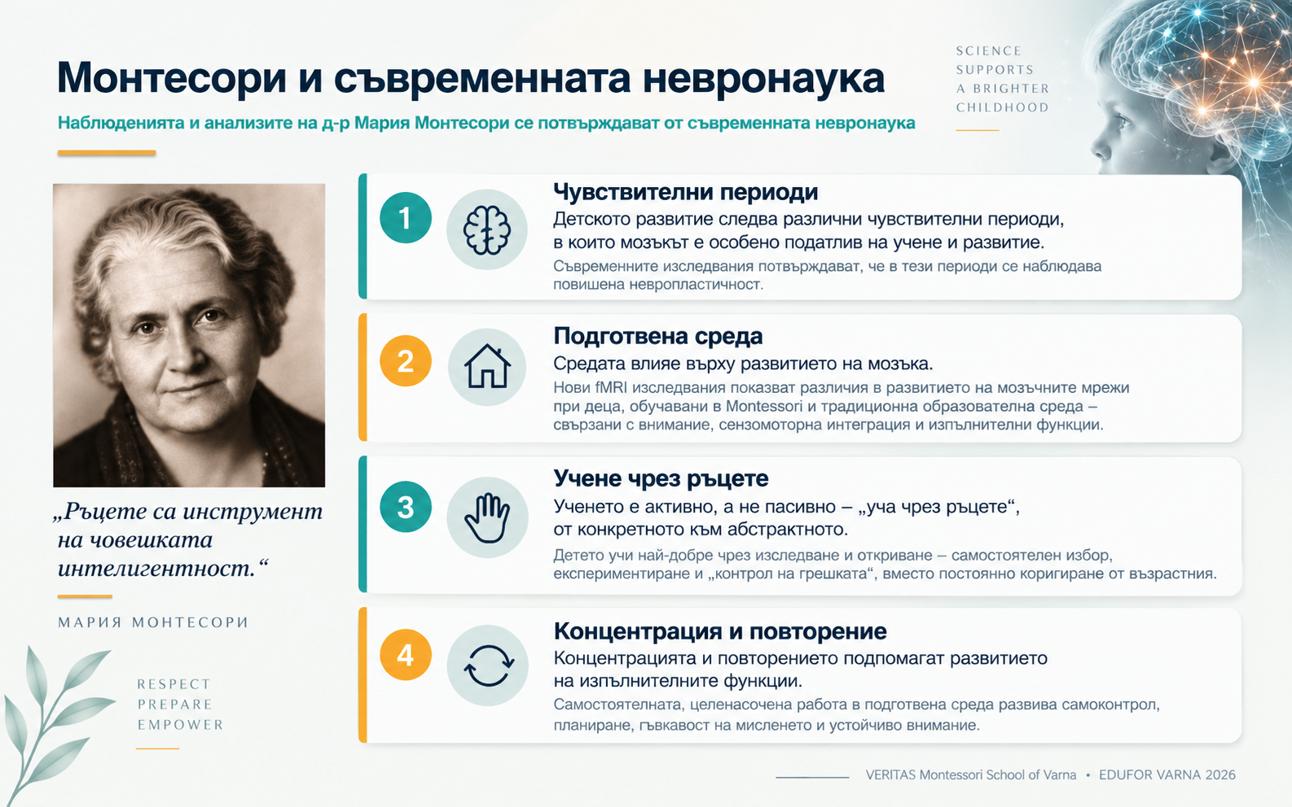

Slide 4

Какви качества ще са нужни през XXI век?
IBM Global CEO Study • 2011–2012 • 1 709 ръководители • 64 държави • 18 индустрии
75%
67%
61%
61%
Комуникация
Креативност
Гъвкавост
Сътрудничество
Същите човешки качества, които бизнесът идентифицира като критични,
са ежедневни цели на подготвената учебна среда в Монтесори.
Източник: IBM Institute for Business Value, Leading Through Connections — Global CEO Study 2012
VERITAS Montessori School of Varna • EDUFOR VARNA 2026

Slide 5

Изпълнителните функции са основа за преносимите умения
„Най-важният период в живота не е университетският,
а най-ранният — от раждането до шестгодишна възраст.“
Самостоятелност
Сътрудничество
Адаптивност
Мария Монтесори
Решаване на проблеми
Критическо мислене
Учене през целия живот
Комуникация
Преносимите умения не са отделен „предмет“ — те се изграждат чрез начина, по който детето учи.
VERITAS Montessori School of Varna • EDUFOR VARNA 2026

Slide 6
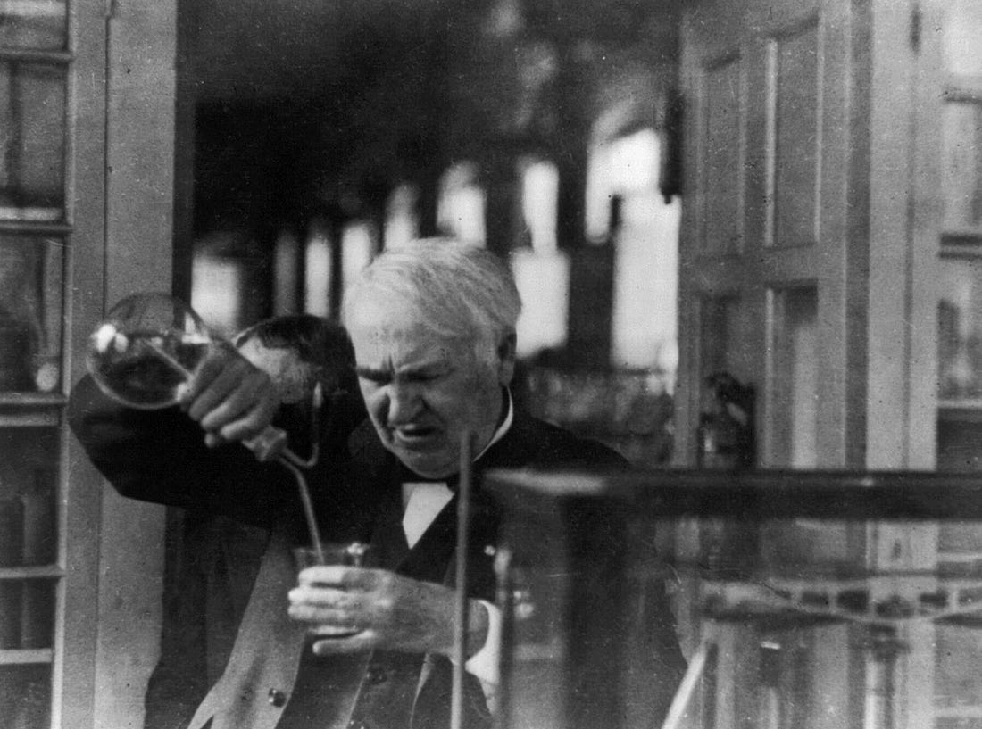
Монтесори през очите на съвременниците ѝ
Томас Едисън • 1915
„Харесвам метода Монтесори.
Той учи чрез игра.
Той превръща ученето в удоволствие. Той следва естественото развитие на човека.“
Томас Едисън • 1915
VERITAS Montessori School of Varna • EDUFOR VARNA 2026

Slide 7
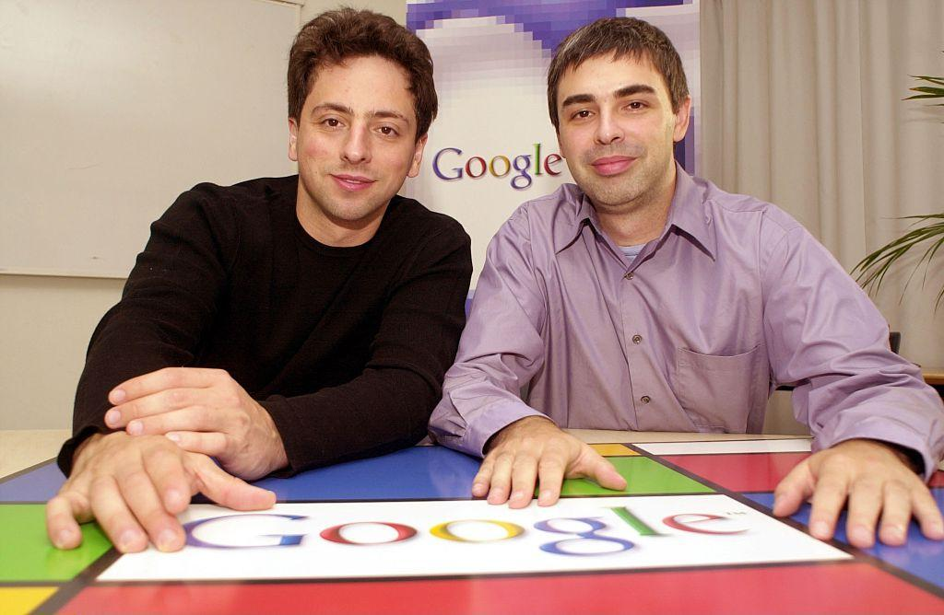
Монтесори и предприемаческото мислене
Лари Пейдж и Сергей Брин • Google
„И двамата ходехме в Монтесори училище. Това беше част от подготовката ни да бъдем мотивирани, да задаваме въпроси за света и да правим нещата по различен начин.“
Лари Пейдж • 2004
VERITAS Montessori School of Varna • EDUFOR VARNA 2026

Slide 8
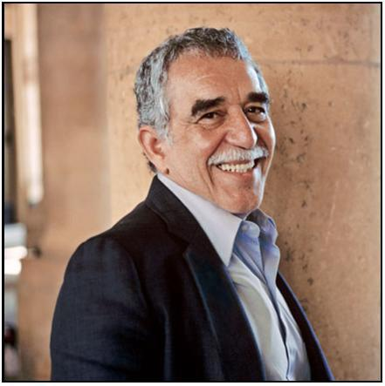
Любознателност и чувствителност към света
Габриел Гарсия Маркес
„Не вярвам, че има метод по-добър от Монтесори, който да прави децата чувствителни към красотите на света
и да събужда тяхната любознателност към тайните на живота.“
Габриел Гарсия Маркес
VERITAS Montessori School of Varna • EDUFOR VARNA 2026

Slide 9
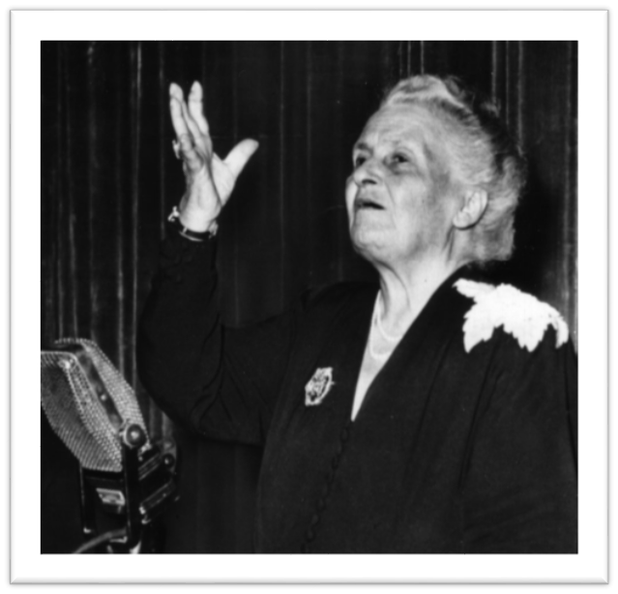
Монтесори и бъдещето
Мария Монтесори • 1948
„Необходимо е човешката личност да бъде подготвена за неизвестното бъдеще... световният прогрес непрекъснато разкрива необходимост от нови професии.
В тази жестока битка на живота, човек трябва да има силен характер и бърза мисъл, както и смелост.
Адаптивността – това е най-ценното качество.“
Силен характер
Бърза мисъл
Адаптивност
VERITAS Montessori School of Varna • EDUFOR VARNA 2026

Slide 10


